Slide 1

LO SCOMPENSO CARDIACO VISTO DAL PAZIENTE
Domenica 22 maggio 2016
Sala Riunioni Ospedale Santa Maria Nuova
Dott.ssa M.R. Di Somma
Consigliere delegato Relazioni Esterne AISC

Slide 2
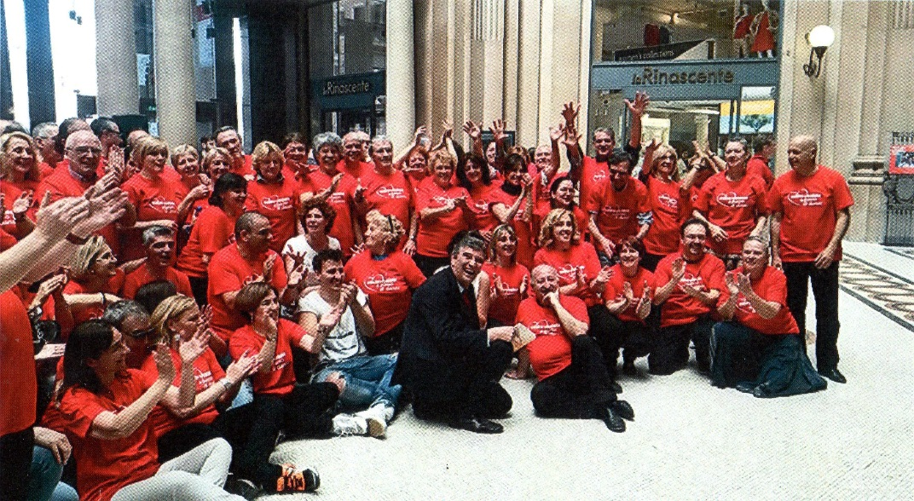
La nostra crescita
10 aprile 2014: Costituzione Associazione 10 associati
13 ottobre 2014: Primo Convegno Nazionale 90 associati
7 settembre 2015: Secondo Convegno Nazionale 614 associati
10 maggio 2016 1471 associati

Slide 3
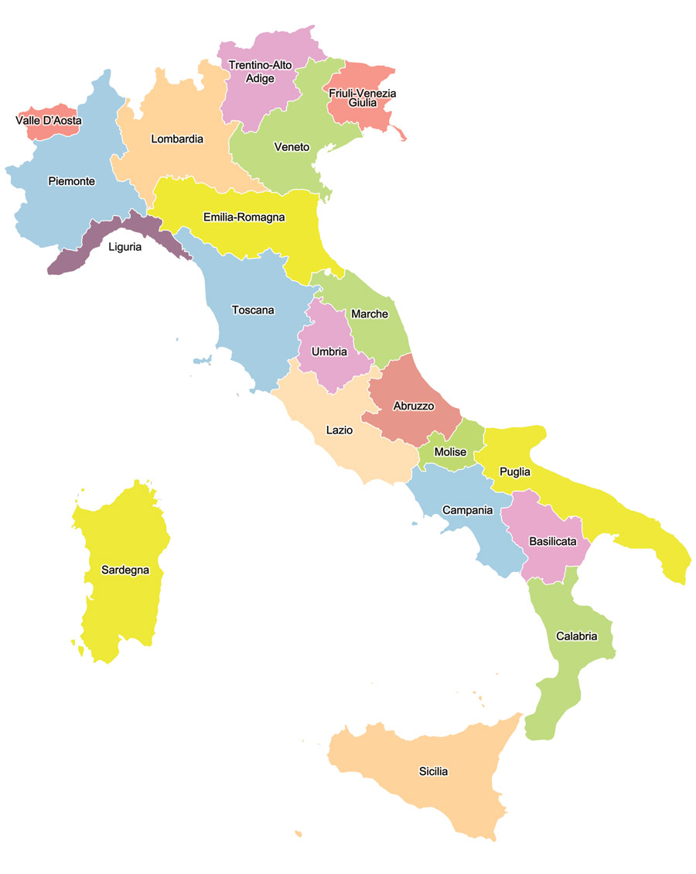
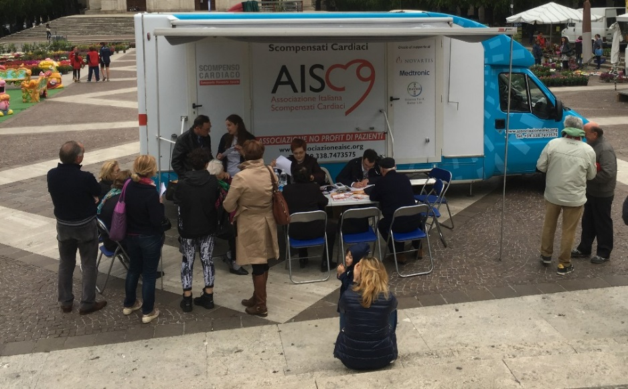
151
2
87
2
5
7
San Marino
6
66
1
Gli iscritti sul territorio
58
2
6
46
1
362
390
9
74
5
5
88
190

Slide 4
I centri AISC territoriali
PAVIA:
Istituto Clinico Universitario Convenzionato Città di Pavia
IDR Santa Margherita
POZZUOLI: Ospedale Santa Maria delle Grazie
RIETI: Ospedale S. Camillo De Lellis
ROMA:
Ospedale Sant’Andrea
Ospedale M.G. Vannini
Ospedale San Camillo
Ospedale Villa Betania
IRCCS San Raffaele Pisana
SIENA: Ospedale Le Scotte
SIRACUSA: Ospedale Umberto I
TELESE TERME (BN): Fondazione Salvatore Maugeri
VIBO VALENTIA: Ospedale G. Jazzolino
AGROPOLI: Istituto Clinico Mediterraneo
ALTAMURA: Associazione Amici del Cuore
AVEZZANO: Casa di Cura S. Lorenzo
BOLOGNA: Policlinico S. Orsola-Malpighi
CASSANO DELLE MURGE: Fondazione "S. Maugeri"
CATANIA: Policlinico Vittorio Emanuele
FIRENZE: Ospedale S. Maria Nuova – HDU Medico/Cardiologica
FOGGIA: Ospedali Riuniti
FOSSANO: Ospedale SS Trinità Fossano
MILANO: Centro Cardiologico Monzino
MESSINA: Azienda Ospedaliera Universitaria "G. Martino"
PALERMO: Azienda Ospedaliera Universitaria
PARMA: Casa della Salute Pintor Molinetto

Slide 5
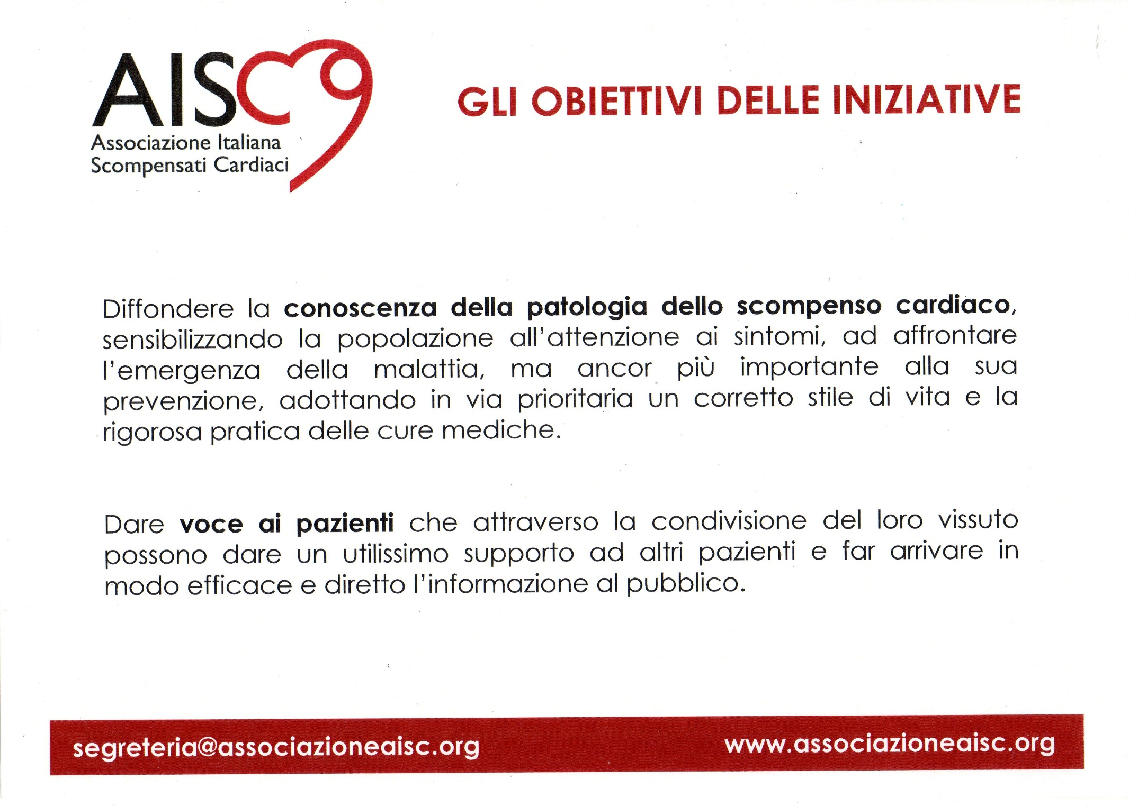

Slide 6
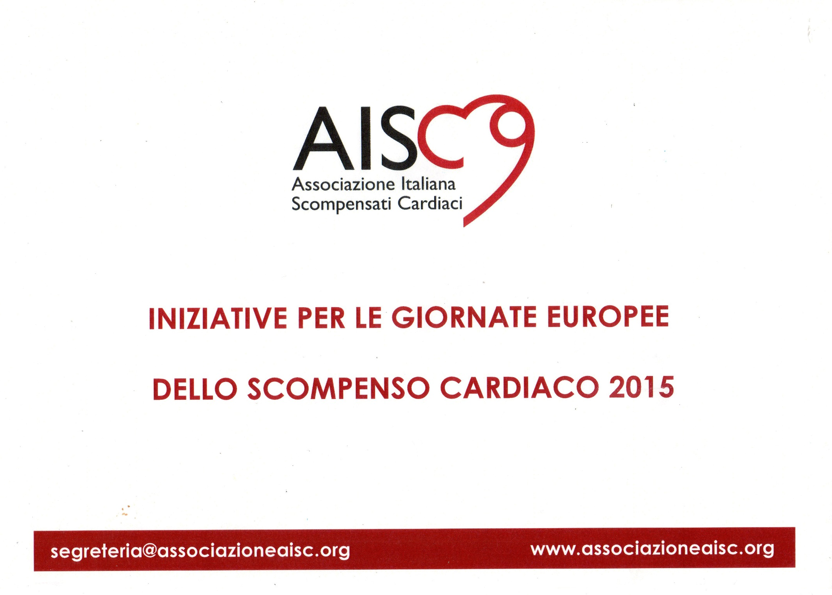
2 – 9 Maggio 2016

Slide 7
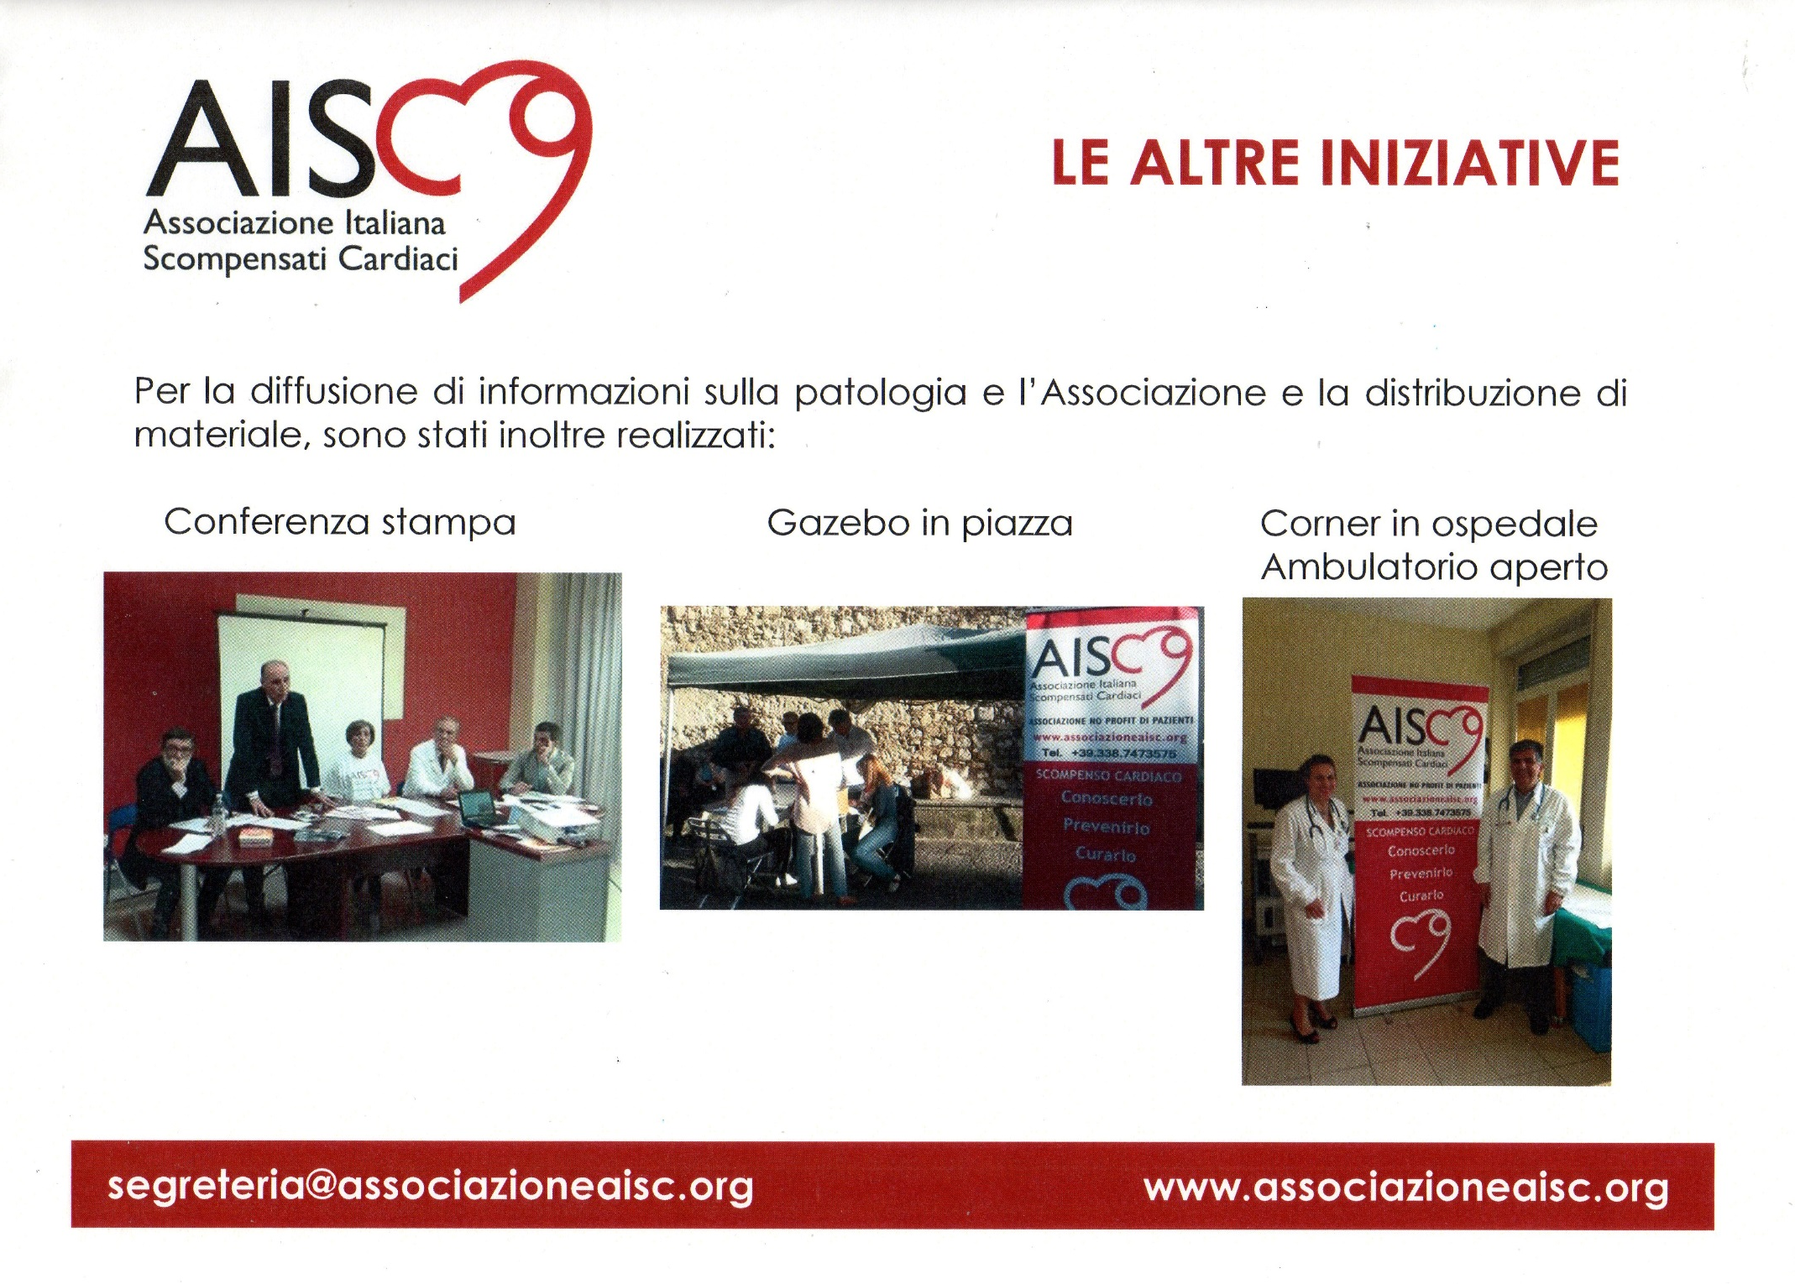
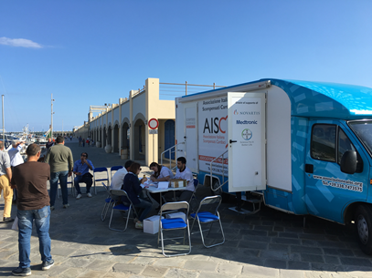

Slide 8
LE ALTRE INIZIATIVE

Slide 9


Slide 10
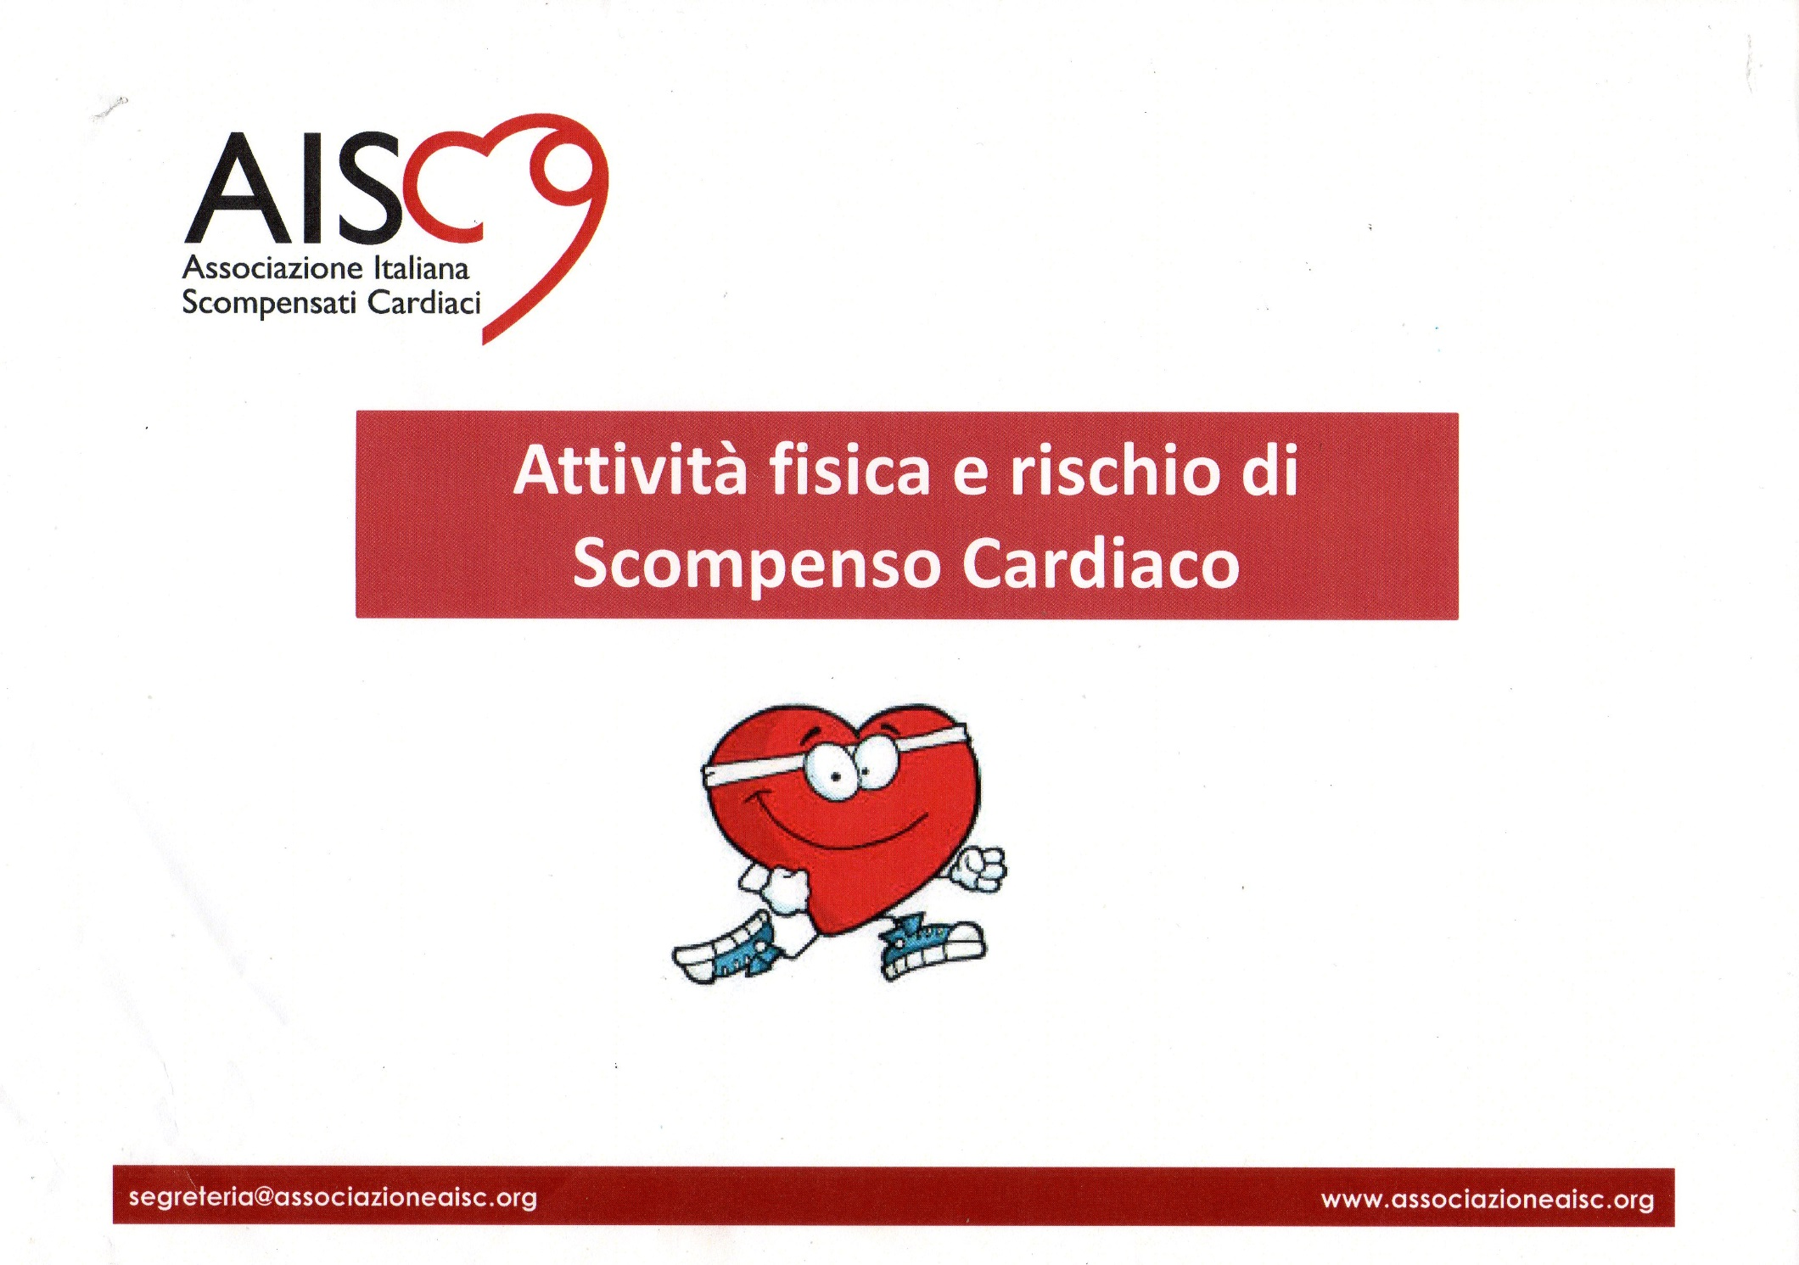

Slide 11
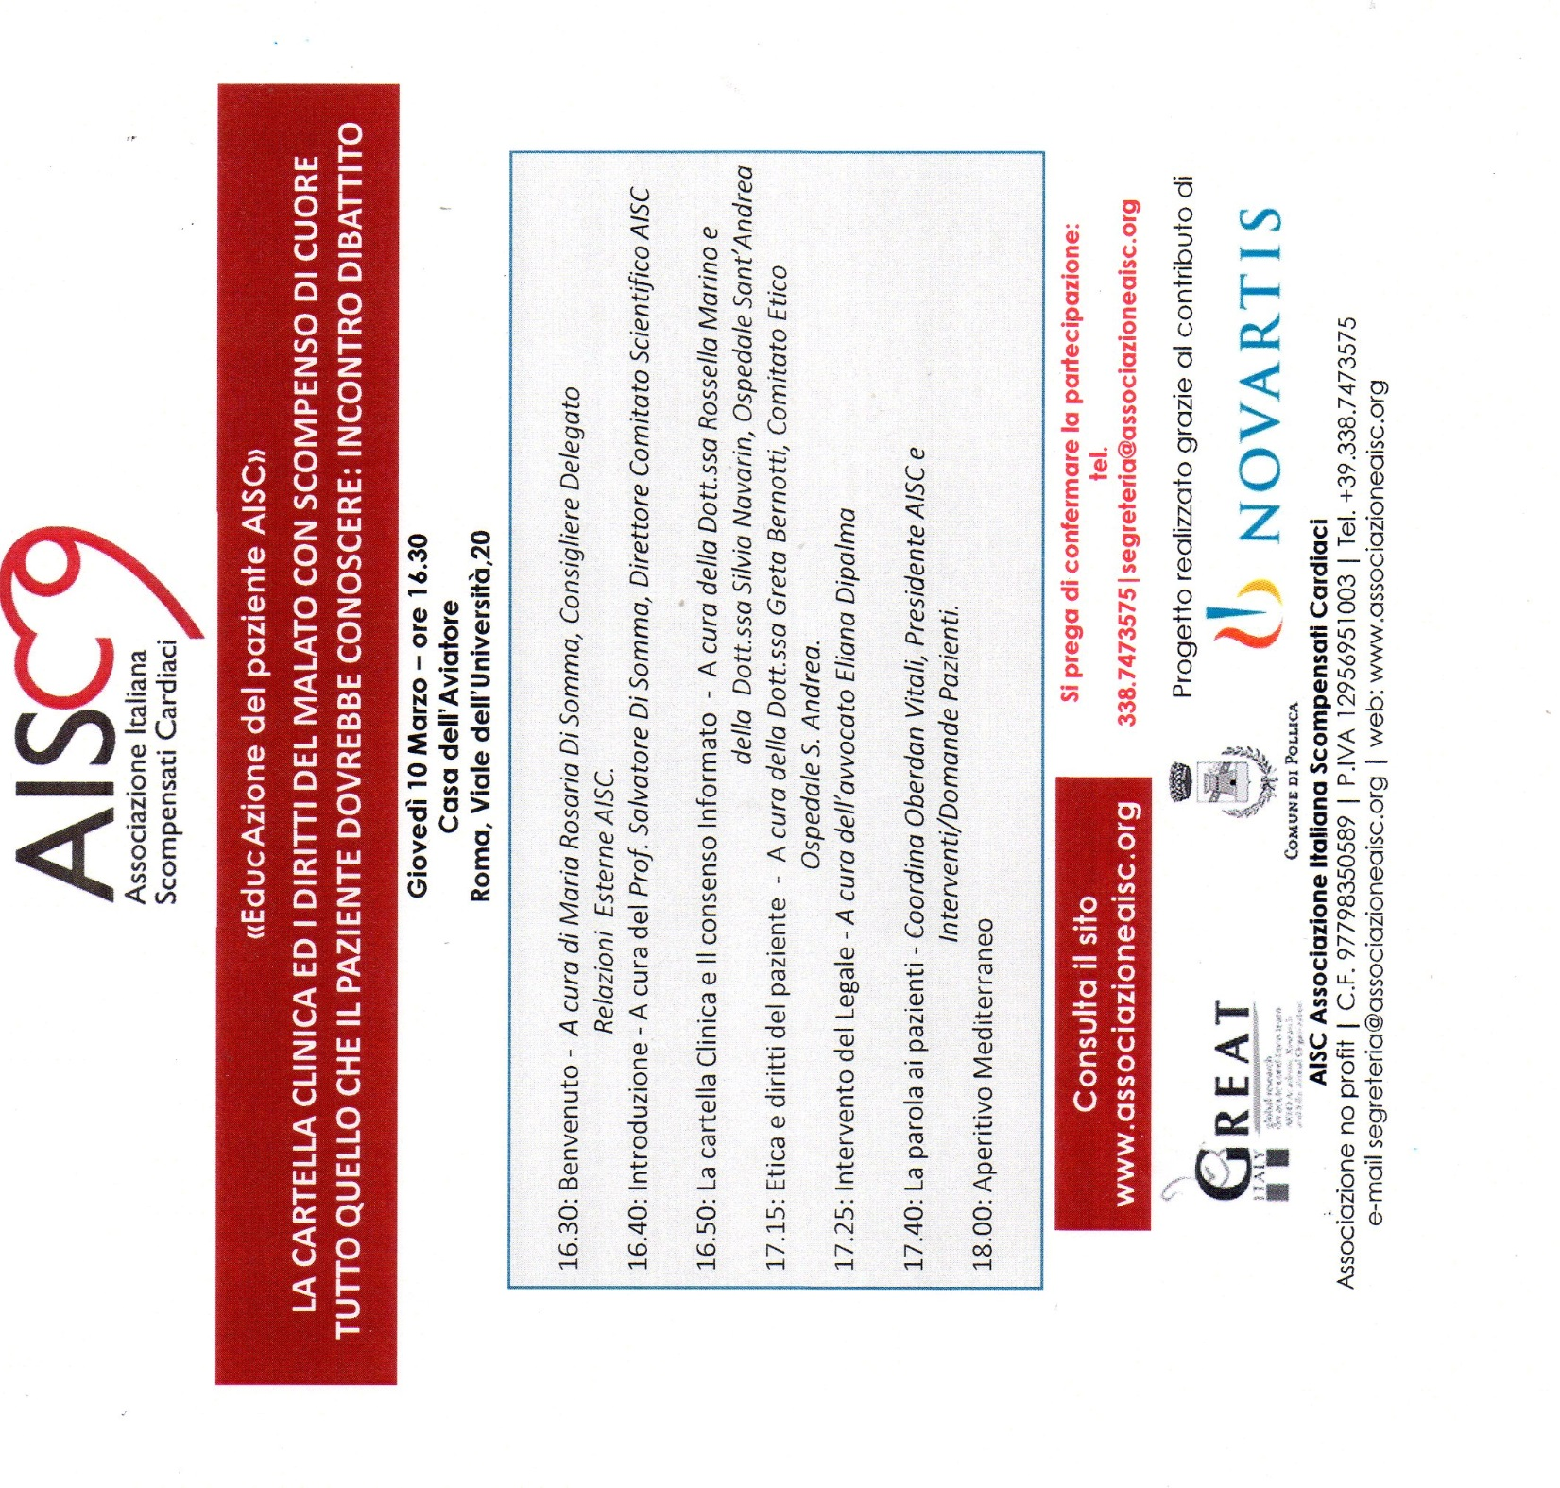

Slide 12
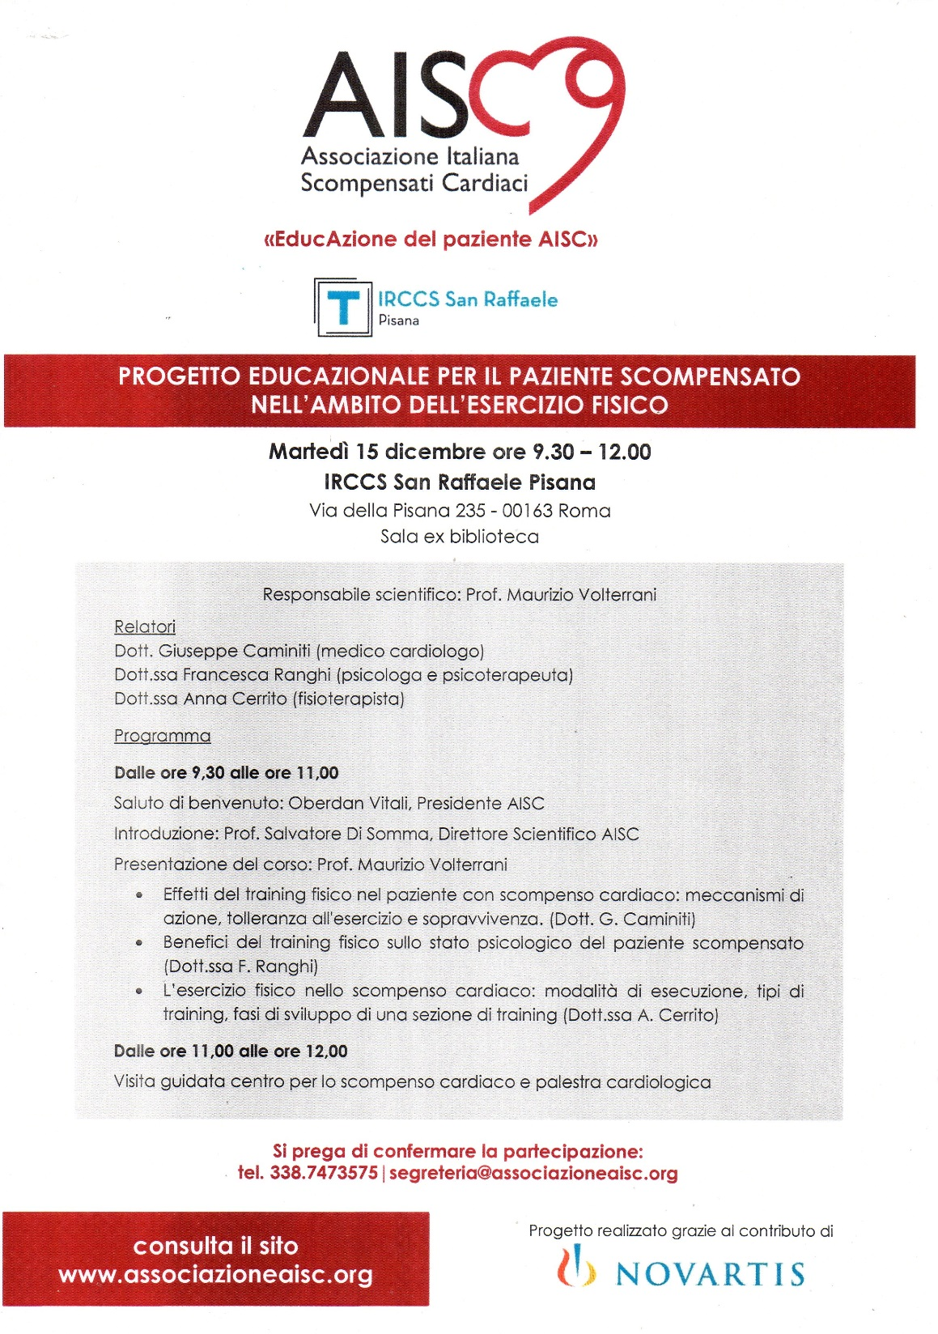

Slide 13
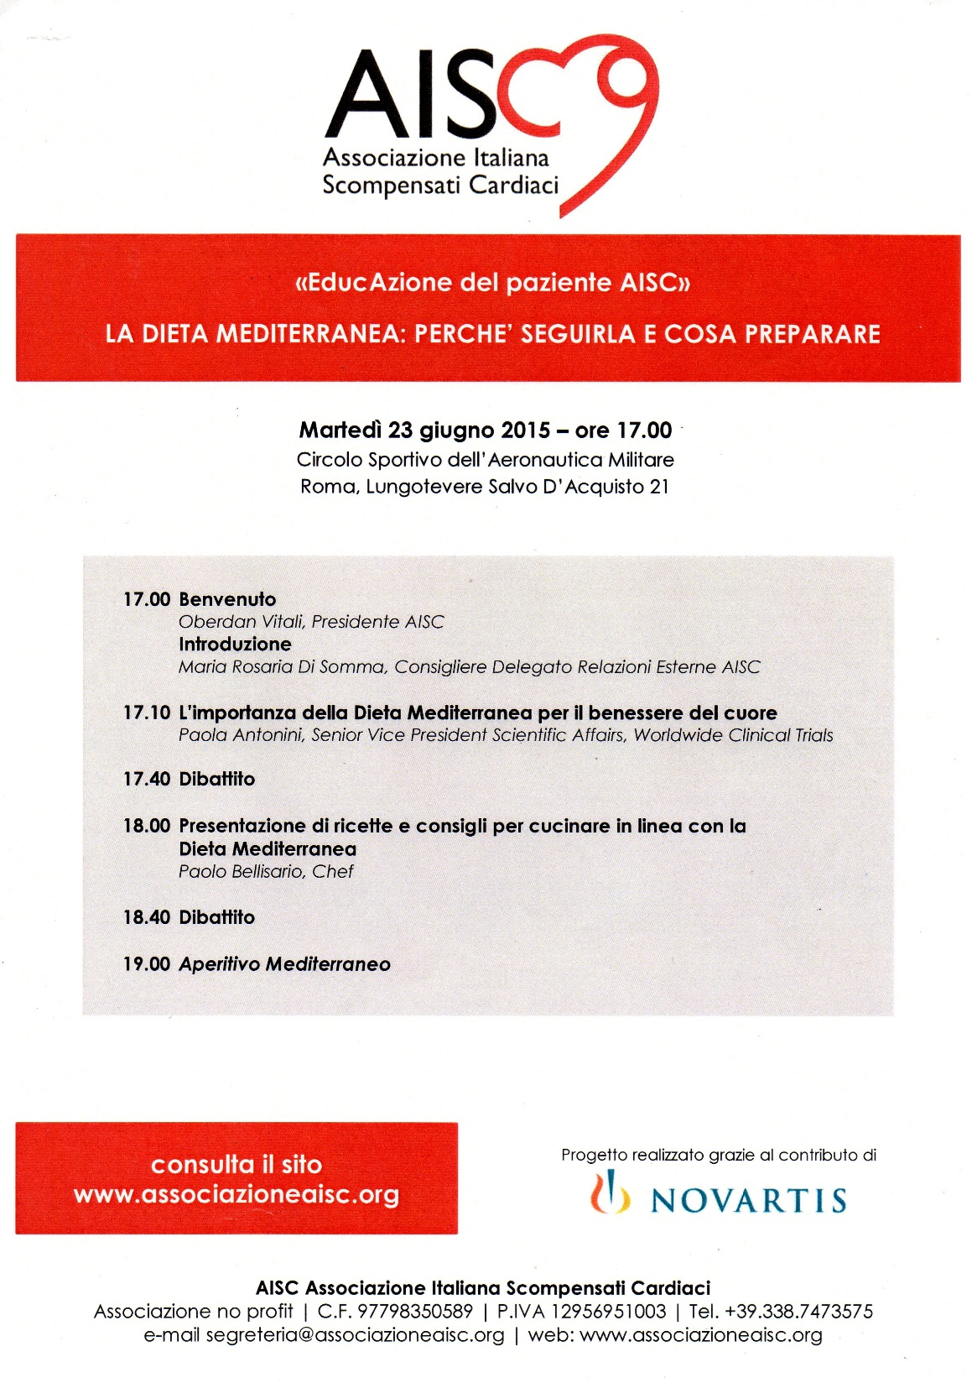

Slide 14


